Slide 1

数据挖掘 概念与技术（原书第3版）
[Data Mining Concepts and Techniques Third Edition]
[美] Jiawei Han，[美] Micheling Kamber，[美] Jian Pei 等 著，
范明，孟小峰 译
出版社： 机械工业出版社

Slide 2

数据挖掘导论 完整版
Introduction to Data Mining(图灵出品)
陈封能，斯坦巴赫，库玛尔 著，
范明，范宏建 等 译
出版社： 人民邮电出版社

Slide 3

统计学习方法（第2版）
李航 著
出版社： 清华大学出版社

Slide 4
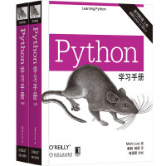
Python学习手册（原书第5版）
[Learning Python]
[美] 马克·卢茨（Mark Lutz） 著，
秦鹤，林明 译
出版社： 机械工业出版社

Slide 5
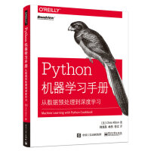
Python机器学习手册：从数据预处理到深度学习(博文视点出品)
[美] ChrisAlbon（克里斯阿尔本） 著，
韩慧昌 译
出版社： 中信、电子工业出版社

Slide 6
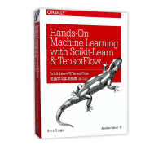
Scikit-Learn与TensorFlow机器学习实用指南(影印版)(英文版)
[法] 奥雷利安·吉翁 编
出版社： 东南大学出版社

Slide 7
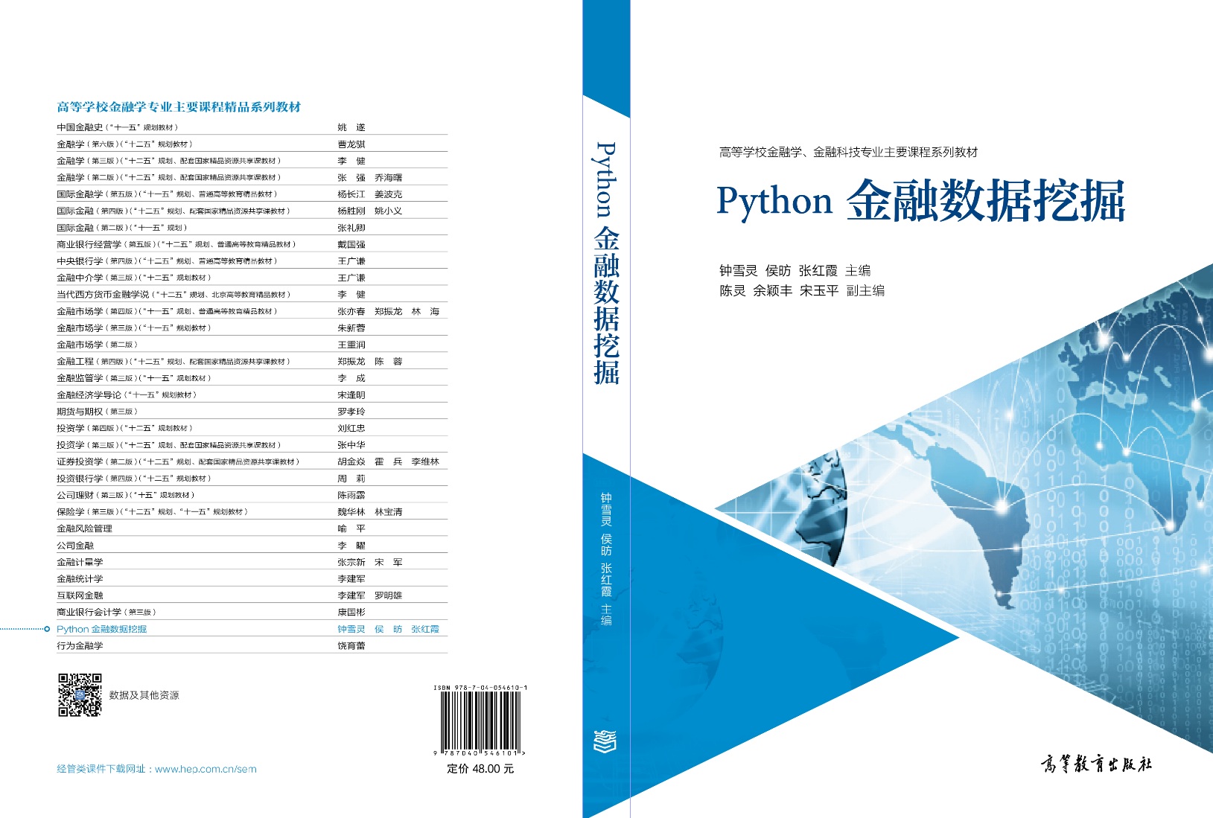

Slide 8

第一章
引言
《Python金融数据挖掘》 高等教育出版社

Slide 9
【知识框架图】
入门知识
数据挖掘的概念
常见数据挖掘算法
意义
应用现状
Numpy、Pandas、Scipy、Matplotlib、 Scikit-Learn等数据挖掘扩展包
关于Python语言
Anaconda/Miniconda，Notebook、Spyder等Python集成开发环境
Python
金融数据挖掘基础
金融数据挖掘
的意义和应用
数据挖掘的定义与现状

Slide 10
Contents
目录
第一节
第二节
第三节
数据挖掘的
概念
金融数据挖掘的
意义和应用
Python金融数
据挖掘基础

Slide 11
本章学习目标
掌握数据挖掘的定义、数据挖掘算法分类。
了解金融领域应用数据挖掘技术的意义、现状和趋势。
了解Python的发展历史与语言特征，掌握版本的选择。
掌握Python发行版Anaconda/Miniconda的部署、交互式运行环境NoteBook和集成开发环境Spyder的安装。
了解Numpy、Pandas、Scipy、Matplotlib、Scikit-Learn等数据挖掘相关程序包及其安装方法。

Slide 12
需求背景
大数据处理技术、数据挖掘算法正在不断地向各行各业渗透，极大地改变了行业竞争格局、企业营销模式和用户消费习惯。
不管是传统的银行、保险、证券等金融机构，还是新兴的从事网贷、众筹等业务的互联网金融机构，都在积极、快速、主动地接受算法和技术带来的变化和挑战，抓住它们带来的机遇。

Slide 13
01
数据挖掘的概念

Slide 14
数据挖掘是数据库知识发现（Knowledge Discovery in Databases，KDD)中的一个重要步骤。
数据挖掘是指从大量数据中通过算法搜索隐藏于其中的有效信息的过程。
数据挖掘基于计算机科学、数学等相关的理论方法和技术手段，通过数据采集、关系化存储、高速处理等手段，对采集到的数据进行应用统计、在线分析处理、情报检索、机器学习、专家系统（依靠过去的经验法则）和模式识别等诸多方法，对已经预测或者推测出的规律进行验证，进而对还未发现的、隐藏的规律进行自动归纳、总结和发现。

Slide 15
数据挖掘算法一般以大数据为基础。大数据的特点通常可以概括为4V：
总价值高/单位价值低（Value）：大数据具有单位价值低的特点，其中价值密度的高低与数据总量的大小成反比。以视频为例，一部1小时的视频，在连续不间断的监控中，有用数据可能仅有一二秒，但是这一二秒的数据，往往有着非常重大的价值。如何通过强大的机器学习和数据挖掘算法迅速地完成数据的价值“提纯”，是目前大数据背景下被广泛关注的热点问题。
体量大（Volume）：从2013年至2020年，人类的数据规模将扩大50倍，每年产生的数据量将增长44万亿GB，相当于美国国家图书馆数据量的数百万倍，且每18个月翻一番。
速度快（Velocity）：随着现代检测、互联网、计算机技术的发展，数据生成、储存、分析、处理的速度远远超出人们的想象，这是大数据区别于传统数据或小数据的显著特征。
种类多（Variety）：大数据与传统数据相比，数据来源更广、维度更高、类型更复杂。相对于以往便于存储的、以文本为主的结构化数据，非结构化数据越来越多，常见的非结构化数据包括网络日志、音频、视频、图片、地理位置等信息，这些多型的数据对数据的处理能力提出了更高要求。

Slide 16
目前，针对大数据的数据挖掘应用既扎根于数据库、数据仓库的海量数据处理等基础的信息处理技术，又覆盖了机器学习、模式识别、信息检索、可视化、算法、高性能计算等新兴交叉学科前沿领域，还快速渗透进了智能商务、交通、教育、金融等社会生产生活领域。一系列与之相关的技术与应用，正在成为社会关注的热点、科技研究的焦点和产业发展的重点。
现有数据挖掘技术与应用需求还存在着诸多矛盾，例如：采集、传输、存储技术与数据生成速度之间的矛盾；数据类型、格式要求与异构数据源之间的矛盾；理论假设、算法设计与实际实施之间的矛盾；实验结果与应用效果之间的矛盾；评价指标与算法可解释性之间的矛盾；规则发现、模式识别与隐私保护之间的矛盾……这些矛盾，正是数据挖掘领域需要解决的重点和难点问题。随着数据挖掘技术的不断发展，这些矛盾的不断解决，数据挖掘技术将会发挥出更大的作用、贡献出更大的价值。

Slide 17
常见的数据挖掘算法可归结为以下四个方面：
1．关联分析：旨在找出所有能把一组事件或数据项与另一组事件或数据项联系起来的强关联规则（拉关系）。例如，如果你今天在淘宝或京东等大型电商平台购买了手机，那么你明天登录网站的时候，很可能会购买手机套、充电器、数据线等和手机使用相关的产品。关联分析的目的之一就在于发现并利用这种关联关系进行推荐销售。Apriori算法是典型的关联分析算法。
2．数据分类：分类是指通过对数据集的学习获得一个映射函数，从而将未知类别的样本映射到给定类别中（贴标签）。例如，在银行的历史信用卡数据中，有按时还款的正常客户，也有不能按时还款的逾期客户。银行希望通过用户的基础信息及历史交易数据等，判断其是正常客户还是逾期客户（这个就是分类标签），从而提前甄别出逾期客户，以尽可能地降低逾期发生率。分类算法通常包括训练（即生成分类函数）和识别（即样品归类）两个阶段，典型的分类算法包括决策树、贝叶斯、神经网络、支持向量机等。

Slide 18
3．数据聚类：聚类旨在将数据集内具有相似特征的数据聚集成簇，从而使得同一个簇的数据特征尽可能相似，不同簇中的数据特征有明显的区别（找朋友）。聚类和分类算法的区别在于：分类任务中的训练数据集是有标签的，比方说正常/逾期，好/坏，Yes/No，True/False等，而聚类任务中的数据集则没有标签，只是根据特征的相似性将数据集聚集成不同的簇。比方说携程、去哪儿就会根据用户历史消费记录进行用户画像，总结出某一群体的共性，从而决定推荐的住宿酒店的档次、位置等属性。典型的聚类算法包括K均值聚类、K中心点聚类、神经网络聚类算法等。
4 ．时间序列分析：是根据数据过去和现在的变化规律去预测未来发展趋势的一种数据分析技术（测未来）。时间序列分析任务一般是针对那些与时间变化相关的指标，算法的目标是发现它随时间变化的趋势，从而能够进行预测。在金融相关的宏观经济运行研究和管理工作中，经常要使用这时间序列分析来预测国民生产总值GDP，消费价格指数CPI等指标的变动情况。常见的时间序列分析算法主要包括简单移动平均、复杂差分整合移动平均、自回归等。

Slide 19
以信用卡申请核发的业务为例，银行已经积累了大量客户的申请信息、消费记录和是否正常还款的历史数据，现在想以这些数据为基础，研发一套数据挖掘系统，用于在核准新用户申请办理信用卡期间的决策支持。具体的步骤如下：
1. 将人工核准流程转换为计算机的处理流程。
2. 选择一个合适的数据挖掘算法。这是一个典型的分类问题，训练数据中的标签是正常还款和逾期还款，特征是用户还款的信息。希望能够使用老用户的申请信息来预测一个新客户是否会按时还款。
3. 模型的训练。将历史数据处理成算法能接受的数据格式后输入到算法中，生成预测函数。算法的输入数据（称为训练数据）是用户的申请信息或消费记录，输出结果是正常还款或逾期还款。
4. 调整预测函数的参数，优化预测性能。
5. 将预测函数用于后期预测，输入新用户信息，获得预测结果，即正常还款或逾期还款。

Slide 20
金融数据挖掘的意义和应用
02

Slide 21

基于数据挖掘技术的金融业务活动，是先进信息技术与金融相结合的重要产物。宏观上，它可以发现、预测、规避系统性的金融风险；可以发掘、拓展、培育新的金融业务类型。微观上，它可以评估、监测、预警个体信用风险；可以开发、获取、维护新的客户资源。
国内的金融数据挖掘应用，主要的推动力有两个方面：
一是银行、保险和证券等传统金融机构积极拥抱金融科技的变革，利用数据挖掘技术来改进、提升、完善、丰富金融服务手段。最典型的案例是，2018年底中国平安集团更换了集团LOGO，将旧LOGO中的“保险•银行•投资”文字改成新LOGO中的“金融•科技”，凸显了全面转向金融科技服务的决心和战略。
二是以阿里、腾讯为代表的互联网行业巨头凭借在移动互联网用户粘性、人工智能处理技术方面的优势，纷纷涉足个人和小微企业的金融服务。典型案例是阿里系的芝麻信用、腾讯系的腾讯征信成为了中国人民银行监管指导下的百行征信有限公司 的创始股东，这充分说明了政府监管部门认可了支付宝和微信钱包在个人金融消费和信用记录方面所占据的重要地位。

Slide 22
金融数据和数据挖掘算法的结合正面临着前所未有的机会和挑战，主要表现在：
1. 创新了业务型态。通过数据挖掘技术，可以对个人用户和小微企业进行量化的信用评估，从而提供定制化的信贷服务。离开了基于大数据的人工智能技术，这种业务很难开展。
2. 提升了服务效率。这包含两个方面的含义：一方面新的业务型态必将吸引更多的新客户，业务拓展效率更高；另一方面借助人工智能技术，一线服务人员处理的业务量增加了，业务处理效率得到进一步提高。
3. 改善了服务质量。通过数据挖掘的关联规则推荐、时间序列分析等技术，可以主动预测客户潜在需求，从而提升用户感受。

Slide 23
目前，数据挖掘在金融行业的比较典型的应用包括产品客户开发、风险评估控制、客户业务管理、客户延伸服务和业务合规监管等。
1.产品客户开发
通过探索性的数据挖掘方法，如自动探测聚类和购物篮分析，可以找出客户数据库中的特征，预测银行营销活动的响应率。那些被定为有利的特征可以与新的非客户群进行匹配，以增加营销活动的效果。
数据挖掘还可从银行数据库存储的客户信息中，根据事先设定的标准找到符合条件的客户群，也可以将客户进行聚类分析，通过对客户的服务收入、风险、成本等相关因素的分析、预测和优化，找到新的可赢利目标客户。

Slide 24
2.风险评估控制
以个人信贷和小微企业贷款为代表，基于数据挖掘技术的风险控制贯穿于贷前、贷中和贷后各个阶段。规则引擎是贷前阶段欺诈检测和信用评估的第一个环节，数据挖掘模型则是第二个环节。简单来说，规则引擎是复杂业务下的决策框架，包含了大量预先设定好的规则。数据输入后，规则引擎解释规则并做出业务决策。在欺诈检测或者信用评估中，规则引擎通过大量预先设定好的信息校验或条件判断来得到有益的结论。在基于大数据的风控领域，规则引擎设定的信息校验或条件判断往往达到数百条甚至更多。当借款人通过规则引擎的欺诈检测后，则进入下一环节，运用数据挖掘算法进一步评估信用状况。其基本思路为：对海量数据进行有效组织和预处理，利用机器学习算法，深度挖掘出与网络个人信贷信用评估相关的指标，构建区分能力较强、稳定性较好且具有较好业务解释性的模型。常见的机器学习算法包括决策树、贝叶斯网络、逻辑回归、深度学习、支持向量机、随机森林等。

Slide 25
3.客户业务管理
客户业务管理包括现有客户的贷后管理和流失预警等。贷款偿还风险相关的因素包括贷款率、贷款期限、负债率（月负债总额与月收入总额之比）、偿还与收入比、客户收入水平、受教育水平、居住信息、信用历史等，通过数据挖掘预测手段，可以提早预测哪些用户有可能违约还款，哪些用户曾经贷款被拒但是预测结果却是低风险。
根据客户属性特征、存储款、贷款、金融产品使用等数据，运用数据挖掘技术，找到流失客户的共同特征，从而针对具有相似特征的客户在未流失前，进行有针对性的弥补或者营销活动，避免客户。

Slide 26
4.客户延伸服务
根据银行大量的客户资料以及客户存贷款情况，利用聚类或者协同过滤算法，将客户有效地聚集为不同的组，使得具有相同存储和贷款行为的客户分为一组，从而对每一组总结各自的特点，进而对每个组开展有针对性活动。
此外，针对不同的客户类型(例如某项业务的大客户，虽然潜在价值高，但是忠诚度很难保持)设计出量体裁衣的产品组合、沟通方式、以及客户服务，从而达到提高客户忠诚度、实现关联销售、最优化定价、产品直销、产品再设计，以及渠道管理的目的。而这些目标的实现，可以使得客户管理总体成本降低，客户关系得以改善，最终成功实现零售业务利润率的提高。
通过关联分析可找出数据库中隐藏的关联网。银行存储了大量的客户交易信息，可对客户的收入水平、消费习惯、购买物品等指标进行挖掘分析，找出客户的潜在需求；对各个理财产品进行交叉分析，找出关联性较强的产品，从而对客户进行有针对性的关联营销，提高银行业绩。

Slide 27
5.业务合规监管
金融交易活动是洗钱犯罪行为的一个重要环节。通过分析金融机构的客户信息和交易数据，运用合适的数据挖掘方法，结合客户背景，识别出可疑金融交易记录，进而通过综合各个层次的可疑信息，得到交易记录的整体可疑度，最终为业务合规监管提供快速准确的参考依据。

Slide 28
Python金融数据挖掘基础
03

Slide 29
关于Python语言
1989年圣诞节期间，荷兰程序员吉多•范罗苏姆（Guido van Rossum）着手设计一种程序设计语言，并于1991年公开发布了第一个版本。吉多•范罗苏姆是七十年代风靡全球的英国喜剧团体巨蟒剧团（Monty Python）的忠实粉丝，所以他将自己开发的程序设计语言命名为Python/ˈpaɪθən/。
近年来，Python发展迅速并获得了广泛关注，且已经成为世界上最受欢迎的编程语言之一，它与Java和C/C++并列为当今三大计算机程序设计语言。Python是FLOSS（自由/开放源码软件）之一，使用者可以免费使用。Python是一种解释型程序设计语言，遵循简单、明确、优雅的理念，具有易写、易读、易维护等特点。Python具有良好的可扩展性，比较容易集成由其他语言（如C/C++）开发的功能模块。Python提供了丰富的标准程序包和第三方程序包。包（Package）是Python中能够完成一组特定功能的代码集合。在程序中导入包后就可以使用这个包提供的特定功能，显著降低了python开发者的工作量，这也是Python具有易读、易写、易维护修改的重要原因。

Slide 30
常用开发环境
安装Python只是搭建起了基本的Python开发环境。若要充分发挥Python的开发潜力，还需要安装一些扩展程序包。在安装和升级程序包时，安装人员由于难以理清各程序包之间的依赖关系而容易导致错误。为解决这类依赖错误问题，各种Python发行版相继出现。Python发行版集成了常见应用开发所需要的程序包和工具，减轻了用户下载、安装、配置这些程序包和软件工具的繁琐工作。本节将重点介绍本书使用的Python发行版本以及开发环境。
1.Anaconda
Anaconda是一个用于科学计算的 Python 发行版。Anaconda安装文件除了Python语言以外，还包含了众多流行的科学计算和数据分析的Python程序包。
Anaconda提供了轻量级版本Miniconda。Miniconda默认只包含了Python和conda，用户可以通过pip和conda命令安装所需要的其它包，实现按需配置，避免了Anaconda庞大臃肿的不足。下载Miniconda安装文件的官网网址为https://conda.io/miniconda.html 。下载安装64位Python3.7的Miniconda即可满足本书所有程序的需要。

Slide 31
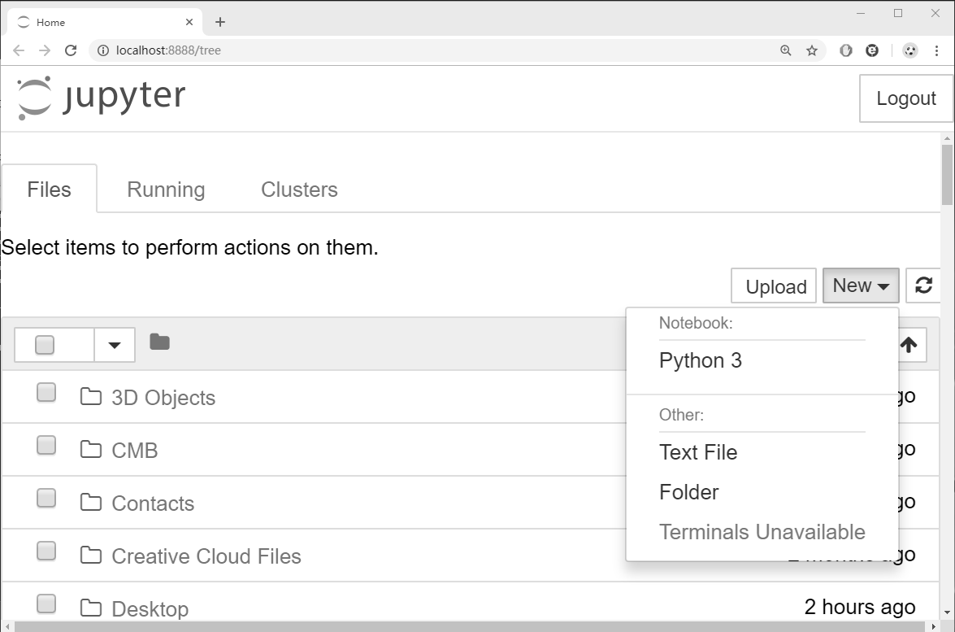
2.Jupyter Notebook
Jupyter Notebook（又称IPython Notebook）是一个交互式的程序运行环境，它支持运行超过40种编程语言程序，还可以把代码、运行结果显示和保存在一个Notebook文档中。本书将使用Jupyter Notebook作为后续章节代码示例的演示环境。

Slide 32
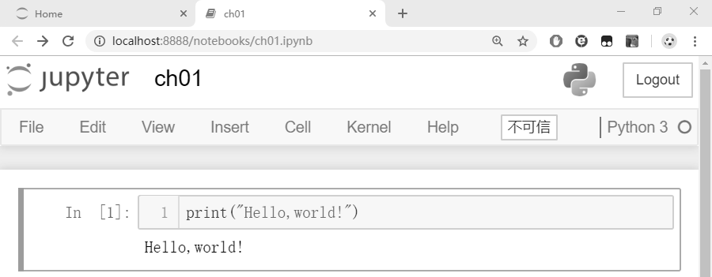
操作 | 快捷方式
执行当前Cell中的程序，并自动跳到下一个Cell | Shift+Enter
执行当前Cell中的程序，执行后不自动调转到下一个Cell | Ctrl+Enter
退出当前Cell的命令模式进入编辑模式 | Enter
退出当前Cell的编辑模式进入命令模式 | Esc
删除当前Cell | 命令模式下，双击D键
为当前Cell添加行号 | 命令模式下，单击L键
在当前Cell上方添加一个新的Cell | 命令模式下，单击A键
在当前Cell下方添加一个新的Cell | 命令模式下，单击B键
在当前Cell的光标处，分隔上下两个Cell | Ctrl+Shift+-
Jupyter Notebook在浏览器中显示的界面与常见的Windows应用程序类似，界面上的菜单栏和工具栏囊括了所有可用的操作。根据每个菜单项或者按钮的文字提示或者参考帮助文档，读者不难掌握各菜单项的操作。Notebook文档中有且仅有一个当前Cell，通过单击鼠标左键可以将某个Cell设定为当前Cell。为学习方便，表1-1给出了针对当前Cell中部分基本操作的快捷方式。

Slide 33
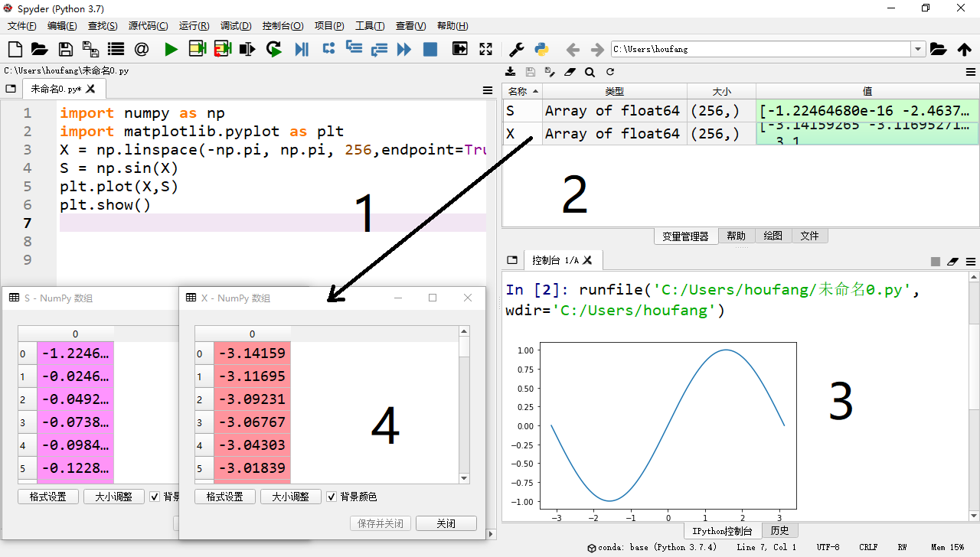
3.Spyder集成开发环境
Anaconda/Miniconda自带的集成开发环境Spyder具有断点调试功能，这是Jupyter Notebook所不具备的。此外，Spyder带有一个独立的变量观察窗口Variable Explorer，能够观察和修改包括数组在内的各种变量的值，有利于提升调试程序效率。
为方便演示示例代码，本书选择Jupyter Notebook作为演示环境，但建议读者采用Spyder集成开发环境编写程序。

Slide 34
数据挖掘相关扩展程序包
在Python中，模块（Module）是指为实现某些特定功能而组织的代码片段，通常是一个以.py为后缀名的文件。而包（Package）是能够完成一组特定功能的代码集合，往往包含多个模块（文件）。Python提供了丰富的标准程序包和第三方程序包。在程序中导入包后就可以使用这个包提供的特定功能，显著提升编程效率。本节着重介绍与数据挖掘密切相关的几个Python扩展程序包。
1.NumPy
Numpy 是一个科学计算扩展程序包。Python支持列表数据类型，直接使用列表可以完成常规的数组和矩阵操作，但对于复杂的数据和矩阵运算效率比较低下。为了提升Python处理数组和矩阵的效率，2005年Travis Oliphant在程序包Numeric的基础上结合程序包Numarray及其他扩展包研发了专门用于数组和矩阵计算的NumPy（Numeric Python）扩展包。

Slide 35
2.Pandas
Pandas 是一个数据分析扩展程序包。它以NumPy程序包为基础，其名称来源于面板数据（Panel data）和数据分析（Data analysis）这四个单词的缩写组合。面板数据也叫“平行数据”，是指在时间序列上取多个截面，在这些截面上同时选取样本观测值所构成的样本数据。Pandas程序包最初由AQR Capital Management公司的Wes McKinney于2008年4月开发，并于2009年底开源。它目前属于PyData项目的一部分。Pandas提供了大量高效操作大型数据集所需的工具，也是Python见长于数据分析与处理的重要因素之一。
3.Matplotlib
Matplotlib 是一个数据可视化扩展程序包。Matplotlib 以其丰富的绘图类型、简洁的绘图方式以及完善的绘图接口文档而深受 Python 工程师、科研工作者、数据工程师等各类人员的喜爱。此外，以Matplotlib为基础的数据可视化扩展程序包Seaborn也广受欢迎，它使绘图更容易、更便捷、更精致。

Slide 36
4.Scipy
Scipy是一个建立在NumPy基础之上的高级科学计算扩展程序包。与NumPy相比较，Scipy包含最优化、线性代数、积分、插值、拟合、特殊函数、快速傅里叶变换、信号处理与图像处理、常微分方程求解以及其它科学与工程中常用的计算等功能。
5.Scikit-Learn
Scikit-Learn是一个数据挖掘和数据分析扩展程序包。它最初由David Cournapeau于2007年开发而成。其基本功能包括六个部分：分类(Classification)、回归(Regression)、聚类(Clustering)、数据降维(Dimensionality Reduction)、模型选择(Model Selection)及数据预处理(Preprocessing)。通过Scikit-Learn只需编写几行代码就能完成一些实用的数据挖掘任务。关于Scikit-Learn的详细信息请访问官网：http://scikit-learn.org/stable/ 。

Slide 37
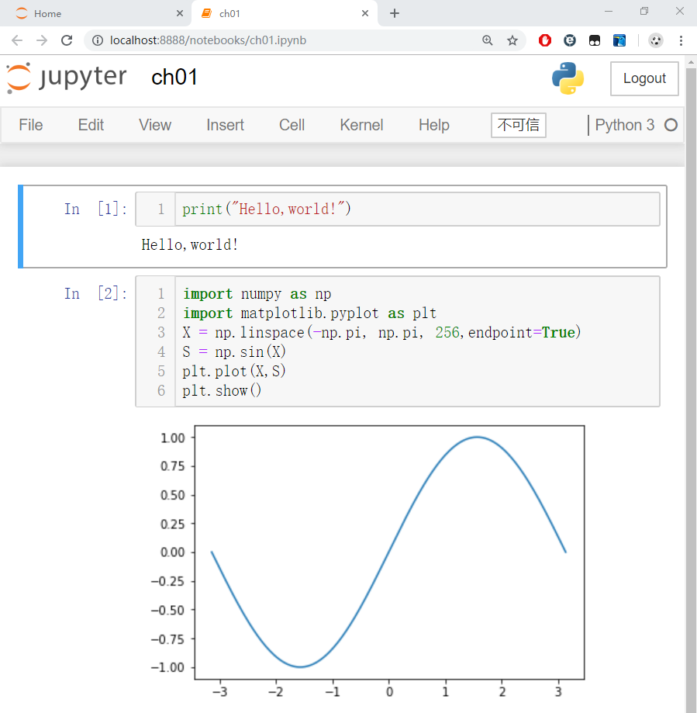
在Anaconda/Miniconda命令行模式下，输入以下命令：
conda install numpy
conda install pandas
conda install scipy
conda install matplotlib
conda install scikit-learn
运行以下代码，检查环境安装情况：
import numpy as np
import matplotlib.pyplot as plt
X = np.linspace(-np.pi, np.pi, 256,endpoint=True)
S = np.sin(X)
plt.plot(X,S)
plt.show()

Slide 38
本章小结
数据挖掘在金融行业正在发挥日益重要的作用。本章介绍了数据挖掘算法的基本概念、常见算法分类，以及数据挖掘算法在金融领域的应用意义和应用场景。本章的内容将为后续章节具体算法的学习奠定基础。
本书使用Python作为金融数据挖掘的语言工具。因此，掌握搭建Python实验环境是后续章节学习的起点。本章主要介绍了Python语言的基本特征、实验环境搭建方法以及常见数据挖掘类扩展程序包的基本功能等。
对于本书读者，下载安装64位Python3.7的Miniconda即可满足需要。为演示代码示例方便，本书选择基于Miniconda的Jupyter Notebook作为演示环境，但读者编写程序时，建议采用Miniconda内置的集成开发环境Spyder。

Slide 39
重要概念
1.什么是数据挖掘
2.数据挖掘算法分类
3.解释型语言
4.集成开发环境
5.扩展包

Slide 40
复习思考题
1. 结合自己的经历和认识，描述一下数据挖掘会给金融行业带来什么样的变化？
2. 搭建Python金融数据挖掘实验环境。
3. 熟悉Python金融数据挖掘相关扩展程序包。
4. 预习Python程序设计的基础知识。

Slide 41

谢谢 下节课见

